Slide 1
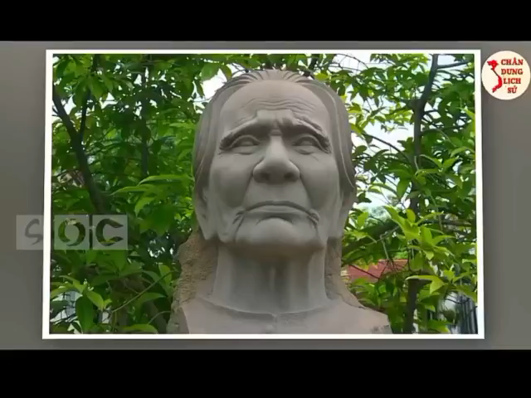

Slide 2


TIẾT: 107 (Tiết 1)
UÔNG NGỌC DẬU

Slide 3
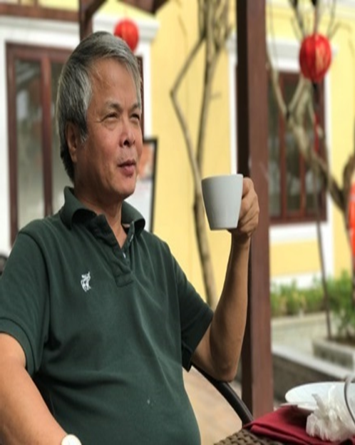
1. Tác giả
- Nhà báo Uông Ngọc Dậu sinh năm 1957, quê ở Thanh Hóa.
Ông là một thầy giáo đồng thời cũng là nhà báo và nhà văn gắn bó với đời sống của những người dân tộc miền núi và quê hương.
Phong cách sáng tác: chính luận sắc bén, bình luận sâu sắc về các vấn đề thời sự, xã hội và văn hóa

Slide 4


2. Tác phẩm
Đọc – chú thích
- Giọng đọc: Giọng mạch lạc, rõ ràng, truyền cảm

Slide 5

Ở trên đất nước Việt Nam ở vùng quê nào cũng có những câu chuyện về sự hi sinh.
Ý kiến rất tự nhiên nhẹ nhàng
Con người Việt Nam đều sẵn sàng hi sinh vì nghĩa lớn.
Sự hi sinh vì nghĩa lớn đã trở thành huyền thoại và được truyền từ đời này sang đời khác.

Slide 6

2. Giải quyết vấn đề.

Slide 7


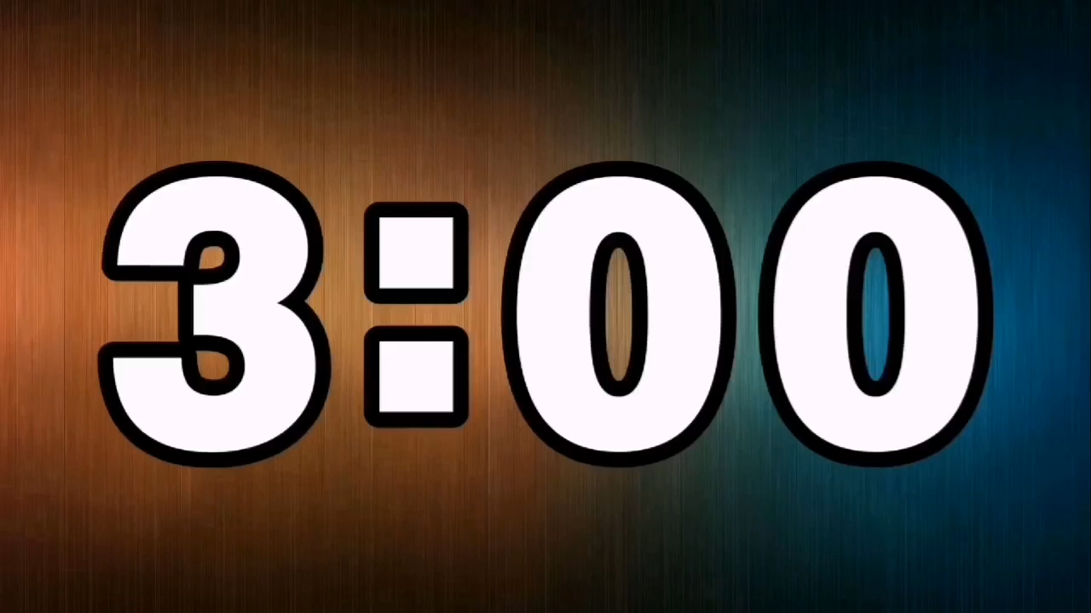

1. Hình thức: Thảo luận nhóm đôi
2. Nội dung:
1. Ở phần giải quyết vấn đề, đoạn 2,3 tác giả đã đưa ra những dẫn chứng lí lẽ gì để thể hiện sự hi sinh của thế hệ đi trước?
2. Tác giả đã dùng nghệ thuật gì ?
3. Cách tiến hành:
- Thời gian: 3 phút
- Trình bày:Phiếu học tập

Slide 8
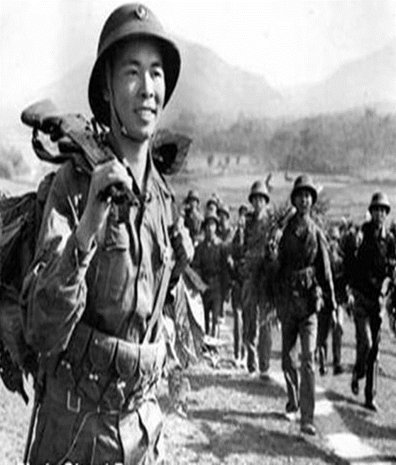
- Đoạn 2:
*Những tấm gương về sự hi sinh.
+ Trên dải đất hình chữ S này, mỗi ngọn núi, mỗi dòng sông, mỗi tấc đất đều thành sự tích, đề in hình bóng những anh hùng liệt sĩ xả thân vì dân tộc.
+ Xương máu anh hùng liệt sĩ hòa vào sông núi, vào đất đai, cây cỏ.
+ Tên tuổi các anh hùng liệt sĩ… hình sông thế núi.

Slide 9
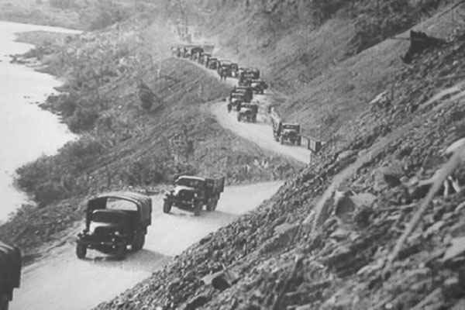
- Đoạn 2:
* Địa danh in đậm dấu ấn của sự hi sinh bảo vệ chủ quyền.
- Trên mọi nẻo đường đất nước từ Tây Bắc, Việt Bắc … Tây Nguyên… con đường Trường Sơn … con đường trên Biển Đông và cả con đường trên không,….
Con đường Trường Sơn

Slide 10
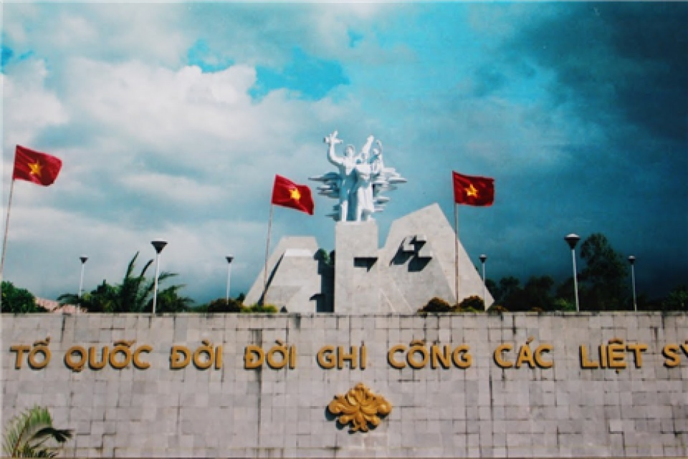
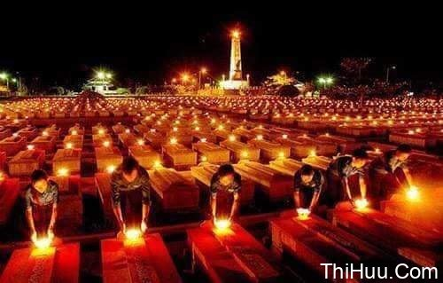
- Đoạn 2:
*Hi sinh không chỉ vì nghĩa lớn mà người Việt Nam còn chịu biết bao đau thương mất mát do chiến tranh gây ra sự hi sinh đó là vô bờ bến.
Tác giả đã kể ra hậu quả của chiến tranh để lại “…đã có hàng triệu người con hi sinh, hàng triệu người mang thương tật … hàng triệu thân phận, hàng triệu hoàn cảnh, hàng triệu tâm tư. ”

Slide 11
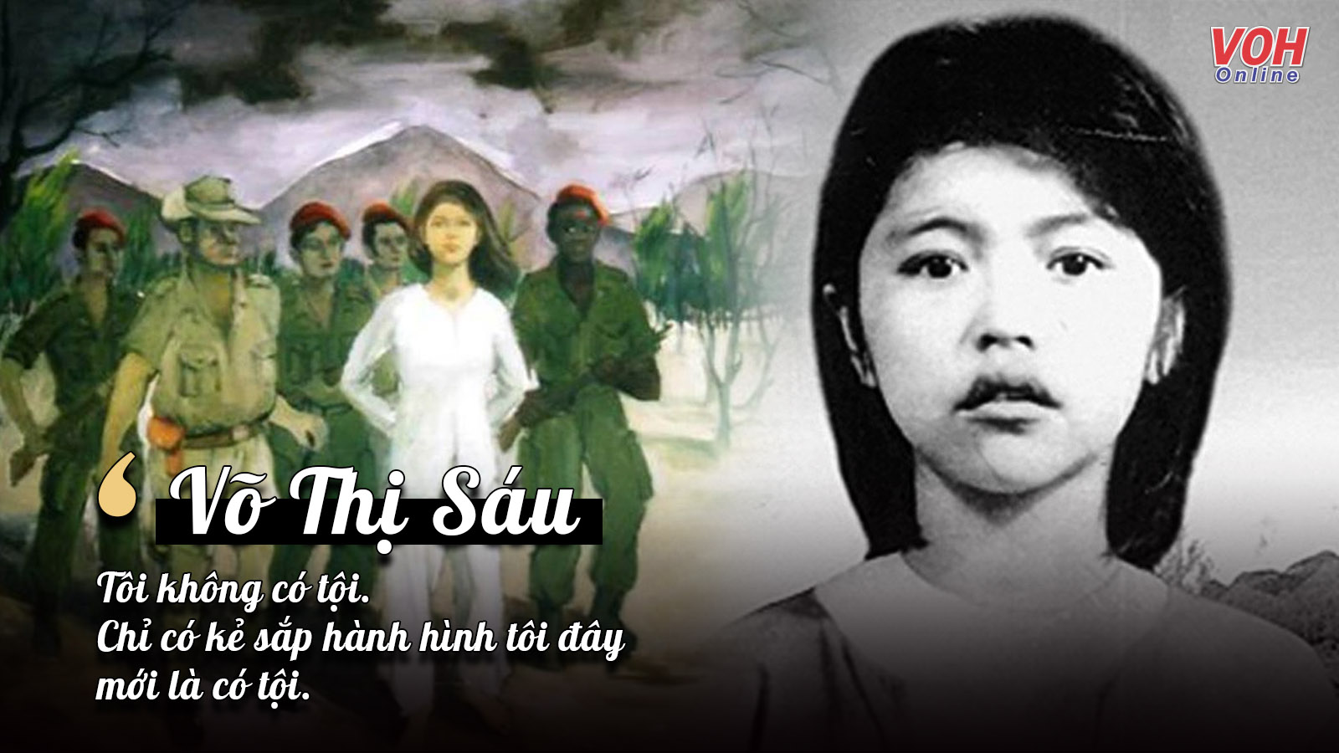
Đoạn 3. Cách hi sinh của con người Việt Nam rất đáng tự hào
+ Biết bao nhà yêu nước cách mạng ra pháp trường, biết đầu rơi, máu chảy vẫn lạc quan tin vào ngày mai chiến thắng.

Slide 12
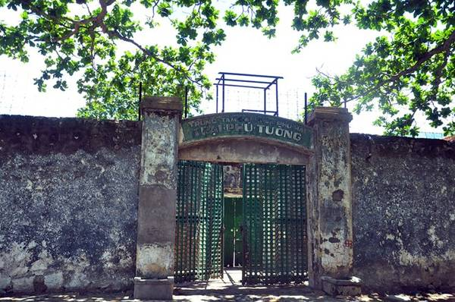
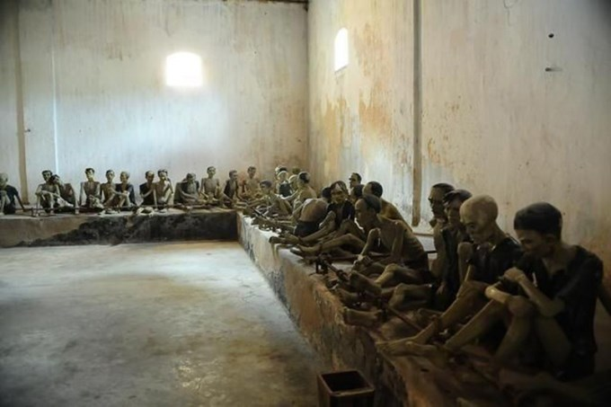
+ Hàng vạn chiến sĩ cách mạng bị địch bắt bớ tù đày, tra tấn bằng đủ thứ cực hình vẫn một dạ trung kiên.

Slide 13
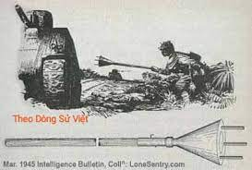
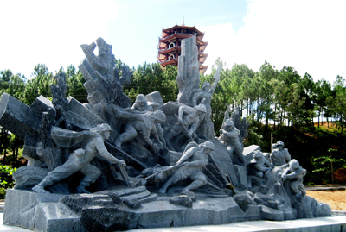
Dương Văn Bé – chiến sĩ ôm bom ba càng diệt xe tăng
Tượng đài 10 cô gái ngã ba Đồng Lộc
+ Những chiến sĩ ôm bom ba càng, bom xăng xông lên ngăn xe tăng địch.
+ Những thanh niên xung phong biến mình thành cọc tiêu bên bom nổ chậm, dẫn đường cho đoàn xe ra trận, biết mình có thể hi sinh vẫn không chùn bước…

Slide 14
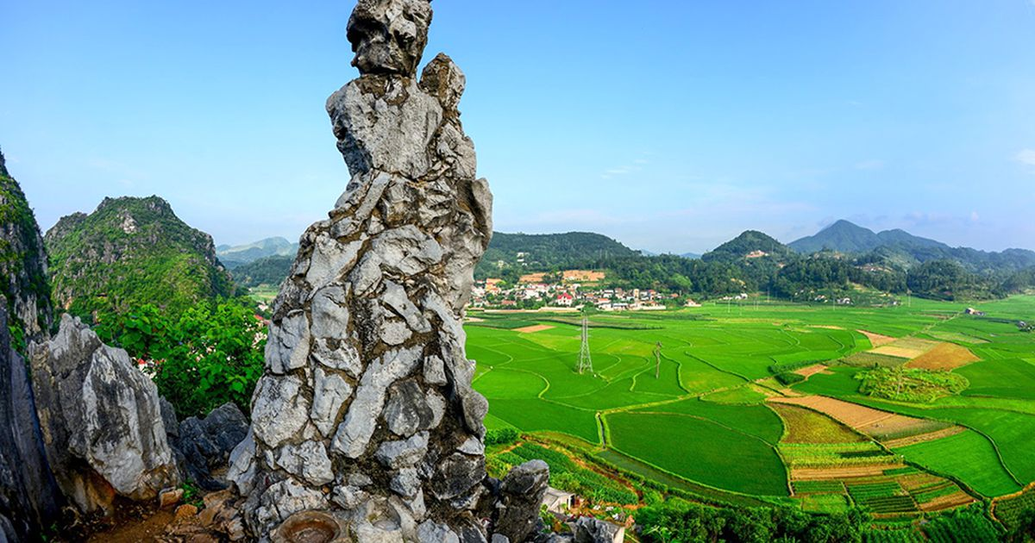
+ Cái chết – sự hi sinh trở thành vũ khí vô hình,
+ Luôn lạc quan hướng về tương lai “Hòn Vọng Phu suốt dọc chiều dài đất Việt cũng luôn quay về hướng đông, nơi có Mặt Trời lên mỗi sáng, bình mình. ”
Hòn Vọng Phu

Slide 15







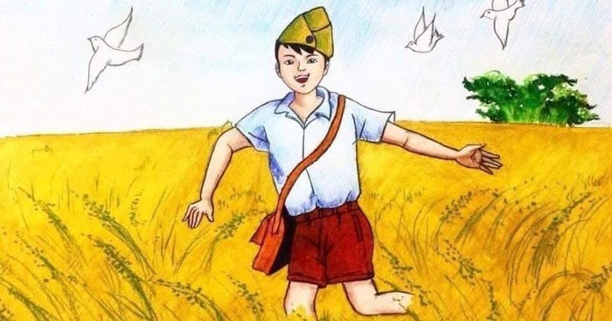







Slide 16


Câu 1: Thông tin nào đúng nhất về tác giả Uông Ngọc Dậu?
A. Ông là nhà báo quê ở Thanh Hóa
B. Ông là nhà báo quê ở Bến Tre
C. Ông là nhà thơ quê ở Thanh Hóa
D. Ông là nhà thơ quê ở Quảng Nam
Đáp án A

Slide 17
Câu 2: Nhan đề bài viết biểu đạt nội dung gì?
A. Sự kiên cường, bất khuất của chiến sĩ, bộ đội trong cuộc kháng chiến chống Pháp là tượng đài vĩ đại nhất trong lòng nhân dân.
B. Sự kiên cường, bất khuất của chiến sĩ, bộ đội trong cuộc kháng chiến chống Mĩ là tượng đài vĩ đại nhất trong lòng nhân dân.
C. Sự hi sinh anh dũng của nhân dân vì nghĩa lớn, vì cộng đồng, vì dân tộc chính là tượng đài vĩ đại nhất trong lòng nhân dân.
D. Sự hi sinh anh dũng của nhân dân ta trong thời kì lịch sử hiện đại chính là tượng đài vĩ đại nhất trong lòng nhân dân.
Đáp án C

Slide 18
Câu 3: Bài viết Tượng đài vĩ đại nhất được viết theo kiểu văn bản nào?
A. Miêu tả
B. Nghị luận
C. Tự sự
D. Thuyết minh.
Đáp án B

Slide 19
Câu 4: Tượng đài mẹ Thứ - Mẹ Việt Nam anh hùng được xây dựng ở tỉnh nào?
A. Hà Nội
B. Ninh Bình
C. Quảng Nam
D. Khánh Hòa.
Đáp án C

Slide 20
Câu 5: Bài viết được công bố ngày 27-7-2012, ngày thương binh liệt sĩ nhằm mục đích gì?
A. Thể hiện lòng tự hào và biết ơn của tất cả chúng ta về mẹ Thứ, Mẹ Việt Nam anh hùng của đất nước ta.
B. Muốn ghi nhớ ngày 27-7 hằng năm và vinh danh tất cả những anh bộ đội đã hi sinh vì Tổ quốc
C. Muốn chúng ta đều biết cách hi sinh vì nghĩa lớn của người con đất Việt thật đáng tự hào và luôn hướng về phía trước.
D. Thể hiện tấm lòng của tác giả cũng như của nhân dân luôn hướng về cội nguồn, về công lao to lớn của ông cha ta ngày trước.
Đáp án D

Slide 21
Câu 6: Phép điệp ngữ ở phần 2 có tác dụng biểu đạt điều gì?
A. Tạo sự liên kết trong câu, trong đoạn văn và liệt kê, nhấn mạnh tên tuổi của các anh hùng liệt sĩ hi sinh vì Tổ Quốc.
B. Tạo sự liên kết trong câu, trong đoạn văn và liệt kê, nhấn mạnh hàng triệu người con đã mang thương tật vì Tổ Quốc.
C. Tạo sự liên kết trong câu, trong đoạn văn và liệt kê, nhấn mạnh trên dải đất chữ S đều mang bóng dáng con người hi sinh vì Tổ Quốc.
D. Tạo sự liên kết trong câu, trong đoạn văn và liệt kê, nhấn mạnh cuộc chiến đấu bảo vệ lãnh thổ thiêng liêng của Tổ Quốc
Đáp án C

Slide 22

Kể chuyện về những tấm gương gan dạ, mưu trí, sáng tạo trong kháng chiến của dân tộc

Slide 23

Võ Thị Sáu tên thật là Nguyễn Thị Sáu, sinh năm 1933

Slide 24
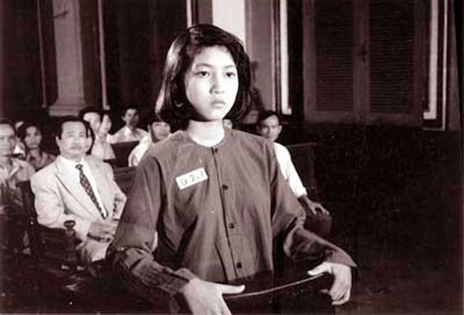

Slide 25
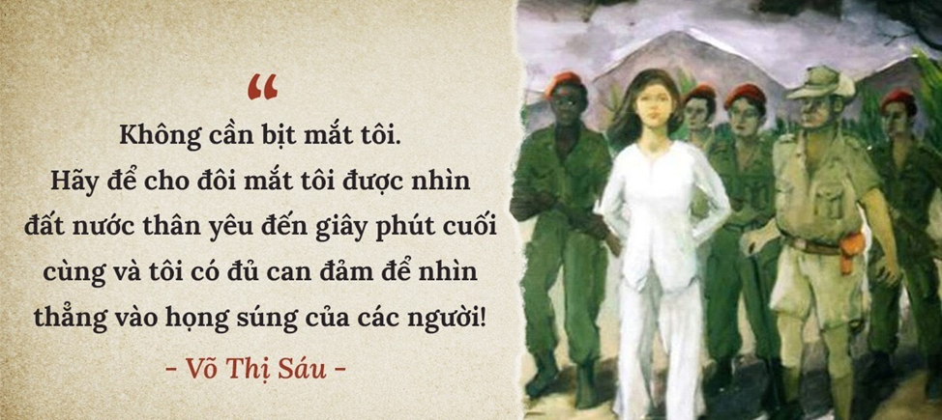

Slide 26
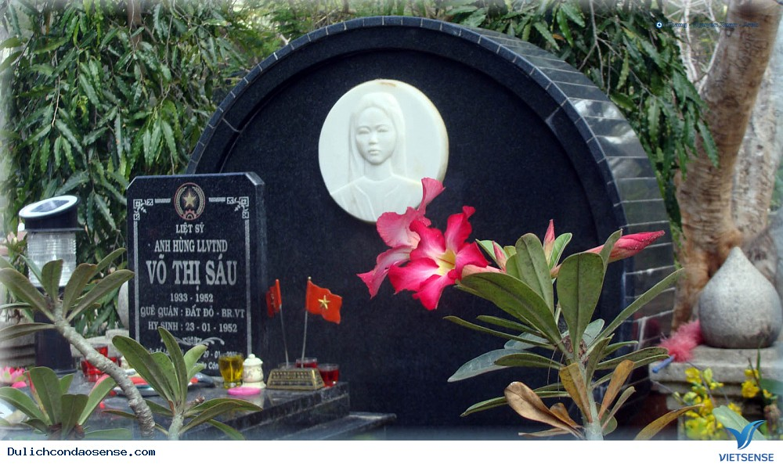
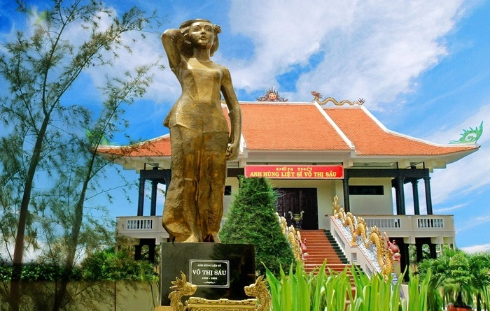

Slide 27

Hướng dẫn tự học
- Đọc kĩ phần câu hỏi để nắm được các đơn vị kiến thức sẽ được học.
- Đọc kĩ VB và trả lời các câu hỏi ở phần sau.
- Chuẩn bị : Phần Kết thúc vấn đề của tiết 2

Slide 29
3. Kết thúc vấn đề

Slide 30

Ở phần kết thúc vấn đề, tác giả đã gửi đến thông điệp gì?

Slide 31
THÔNG ĐIỆP:
“Tượng đài vĩ đại nhất là hình hài Tổ quốc, có máu xương, mồ hôi công sức, trí tuệ của lớp lớp anh hùng, liệt sĩ, qua bao thăng trầm vẫn nguyên vẹn, tròn đầy; là dân tộc với cuộc sống hòa bình, độc lập, tự do, ngày một ấm no, hạnh phúc!”
- Không có tượng đài nào có thể tạc hết sự hi sinh của con người Việt Nam.
Kết thúc vấn đề là sự tri ân tới các vị anh hùng đã hi sinh vì đất nước và là niềm tự hào về lịch sử vẻ vang của dân tộc.

Slide 32





Slide 33
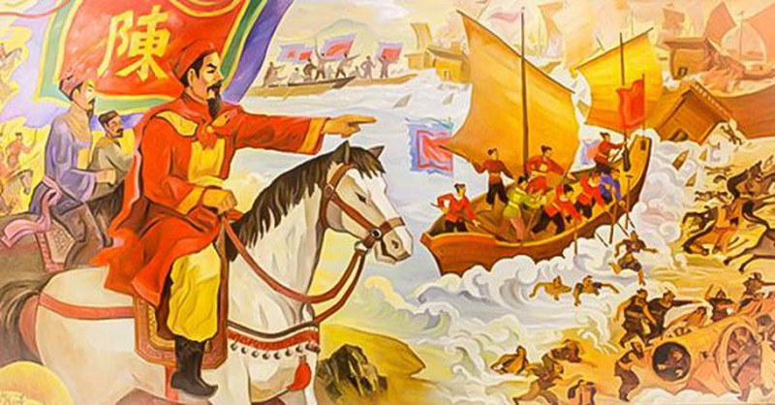
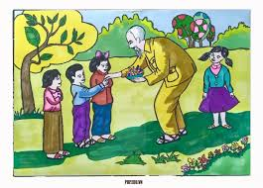
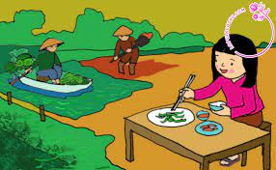
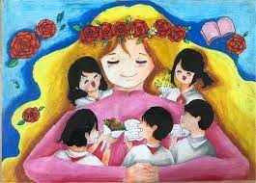
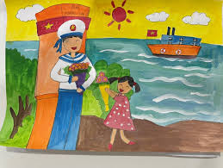

? Viết một đoạn văn (khoảng 6 - 8 câu ) suy nghĩ của em về truyền thống “Uống nước nhớ nguồn” của dân tộc Việt Nam

Slide 34
Gợi ý:
Hình thức: đoạn văn khoảng 8-10 câu, liên kết câu mạch lạc, rõ rang, không sai chính tả
Nội dung: Suy nghĩ về truyền thống “ Uống nước nhớ nguồn” của dân tộc Việt Nam
Đảm bảo
Giải thích
Biểu hiện
Vai trò – ý nghĩa
Bài học nhận thức và hành động

Slide 35
"Uống nước nhớ nguồn" là đạo lý sống vô cùng cao đẹp và là sợi chỉ đỏ xuyên suốt lịch sử hàng nghìn năm của dân tộc Việt Nam. Về nghĩa đen, câu tục ngữ nhắc nhở chúng ta khi hưởng dòng nước mát phải nhớ về khởi nguồn của nó; còn về nghĩa bóng, đó là lời răn dạy về lòng biết ơn đối với những người đi trước đã tạo dựng nên thành quả cho thế hệ sau. Trong cuộc sống hôm nay, truyền thống này được thể hiện qua những hành động thiết thực như thờ cúng tổ tiên, thăm hỏi thầy cô, hay tri ân những anh hùng liệt sĩ đã hy sinh vì nền độc lập của Tổ quốc. Lòng biết ơn không chỉ là biểu hiện của một nhân cách sống tử tế, có trước có sau, mà còn là nguồn sức mạnh gắn kết cộng đồng, giúp chúng ta trân trọng hiện tại và có trách nhiệm hơn với tương lai. Mỗi người trẻ cần khắc ghi truyền thống này bằng cách nỗ lực học tập, rèn luyện để xứng đáng với những gì cha ông đã gây dựng, bởi một dân tộc biết quý trọng quá khứ mới có thể vững bước trên con đường phát triển bền vững.

Slide 36
"Uống nước nhớ nguồn" là truyền thống đạo đức quý báu, nhắc nhở chúng ta phải luôn biết ơn những người đã tạo ra thành quả cho mình thụ hưởng. Lòng biết ơn không chỉ là cách hành xử tử tế giữa người với người, mà còn là sợi dây gắn kết quá khứ với hiện tại, tạo nên sức mạnh nội lực cho dân tộc. Trong xã hội hiện đại, việc giữ gìn truyền thống này qua những hành động tri ân cụ thể giúp mỗi cá nhân hoàn thiện nhân cách và sống có trách nhiệm hơn. Trân trọng cội nguồn chính là nền tảng vững chắc để chúng ta xây dựng một tương lai tốt đẹp.

Slide 37
Kể chuyện về những tấm gương gan dạ, mưu trí, sáng tạo trong kháng chiến của dân tộc

Slide 38
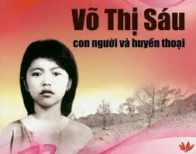
Tuổi thơ cách mạng
Võ Thị Sáu tên thật là Nguyễn Thị Sáu, sinh năm 1933 tại xã Phước Thọ, huyện Đất Đỏ, tỉnh Bà Rịa. Chứng kiến cảnh quê hương bị thực dân Pháp chiếm đóng và sự tàn bạo của chúng, chị đã sớm giác ngộ cách mạng. Năm 14 tuổi, chị gia nhập Đội Công an xung phong Đất Đỏ, trở thành một chiến sĩ trinh sát gan dạ, mưu trí.

Slide 39
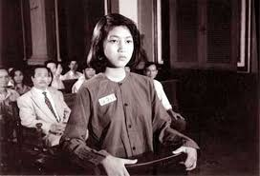
Chiến công và sự hy sinh oanh liệt
Chị Sáu đã thực hiện nhiều nhiệm vụ táo bạo, trong đó có việc dùng lựu đạn tiêu diệt tên cai tổng Tòng, một Việt gian khét tiếng ác ôn. Sau trận đánh đó, chị bị địch bắt.
Trong suốt gần ba năm bị giam cầm qua nhiều nhà tù, từ khám Chí Hòa đến Côn Đảo, chị Sáu phải chịu đựng những đòn tra tấn dã man, nhưng chị vẫn kiên cường, không khuất phục kẻ thù. Tinh thần lạc quan, yêu đời và niềm tin mãnh liệt vào chiến thắng của cách mạng luôn hiện hữu trong chị, ngay cả khi đối mặt với cái chết.

Slide 40
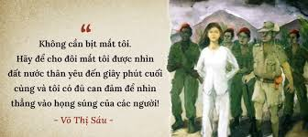
Sáng ngày 23/01/1952, giặc Pháp đưa chị ra pháp trường Côn Đảo để xử tử. Trên đường đi, chị vẫn cất cao tiếng hát, ngắt những bông hoa lê-ki-ma đỏ thắm, giữ vững khí phách hiên ngang. Tại pháp trường, chị từ chối bịt mắt và hô to những lời cuối cùng: "Đả đảo thực dân Pháp! Kháng chiến nhất định thắng lợi!", rồi mỉm cười đón nhận cái chết khi chỉ mới 19 tuổi.
Di sản bất tử

Slide 41
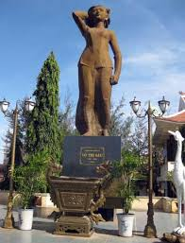
Di sản bất tử
Sự hy sinh anh dũng của Võ Thị Sáu đã trở thành huyền thoại, là tấm gương sáng chói về lòng yêu nước, ý chí kiên cường cho các thế hệ người Việt Nam noi theo. Chị được Nhà nước truy tặng danh hiệu Anh hùng Lực lượng vũ trang nhân dân vào năm 1993. Câu chuyện về chị sống mãi trong lòng dân tộc, như bài hát "Biết ơn chị Võ Thị Sáu" vẫn vang vọng đến ngày nay.

Slide 42
Hướng dẫn tự học
- Đọc kĩ phần câu hỏi để nắm được các đơn vị kiến thức sẽ được học.
- Đọc kĩ VB và trả lời các câu hỏi ở phần sau.
- Chuẩn bị : Viết đoạn trình bày ý kiến về một hiện tượng

Slide 43


